Slide 1
Урок математики во 2 классе «Во сколько раз больше или меньше?» УМК «Начальная школа XXI века»
Автор : Демочко Галина Яковлевна
учитель начальных классов
МОБУ «СОШ с. Ракитное»
Дальнереченского района Приморского края

Slide 2
Итак, друзья, внимание – Ведь прозвенел звонок. Садитесь поудобнее, Начнем скорей урок!

Slide 3
План работы:
Изучение нового материала
Устный счёт
Закрепление изученного
Итоги урока

Slide 4
Вставьте числа в окошки
- 20 * 8 : 4
: 5 + 7
24

Slide 5
Решите задачи
Если разложить пирожные в коробки по 6 штук, потребуется 8 коробок. Сколько всего пирожных?
2. Приготовили 9 оправ для очков. Сколько потребуется стёкол, чтобы изготовить очки?

Slide 6
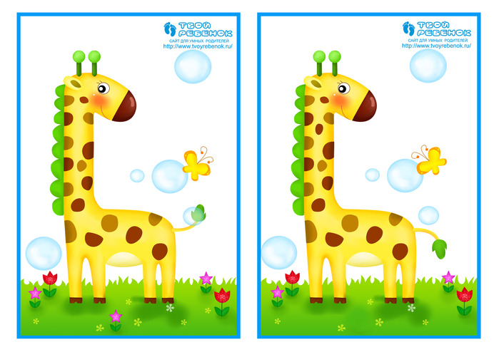
Что изменилось?

Slide 7
Прочитайте новые предложения
Воробьёв в 3 раза больше, чем ворон.
Юбок в 4 раза больше, чем блузок.
Стаканов в 8 раз меньше, чем чашек.
Гвоздик в 6 раз меньше, чем роз.

Slide 8
Чертёж:

Slide 9
Упражнение «Всё в твоих руках»
Большой – для меня было важным и интересным…
Указательный – по этому вопросу я получил рекомендацию…
Средний – мне было трудно (мне понравилось)…
Безымянный – моя оценка психологической атмосферы…
Мизинец – для меня было недостаточно…

Slide 10
Домашнее задание (по выбору)
№ 9
(рабочая тетрадь)
№ 11
(рабочая тетрадь)
№ 21
учебник

Slide 11
Используемые ресурсы
Фон
https://imgfotki.yandex.ru/get/6734/134091466.19a/0_ffe4d_295db0bf_orig
Доска https://imgfotki.yandex.ru/get/4801/134091466.1b6/0_106a1d_73041ae6_orig
Мальчик
https://imgfotki.yandex.ru/get/6511/134091466.0
/0_8dcaa_d81cfe24_orig
Девочка https://img-fotki.yandex.ru/get/6513/
134091466.0/0_8dca9_3276050b_orig

